Slide 1

第八單元
年、月、日
單元回顧
請準備白紙計算問題

Slide 2

第八單元 年、月、日
年和月
一年有12個月，
每年的第一個月是1月，
最後一個月是12月。

Slide 3
第八單元 年、月、日
姊姊今年考上大學，大學要念4年，4年是幾個月呢？想一想。
練習
一年有12個月
或12+12+12+12=48
12×4＝48
答：48個月

Slide 4
第八單元 年、月、日
2月有28天的年稱為平年，
2月有29天的年稱為閏年。
例如：
民國109年的2月有29天，所以民國109年是閏年；民國110年的2月有28天，所以民國110年是平年。
中華民國109年2月
日 | 一 | 二 | 三 | 四 | 五 | 六
 |  |  |  |  |  | 1
2 | 3 | 4 | 5 | 6 | 7 | 8
9 | 10 | 11 | 12 | 13 | 14 | 15
16 | 17 | 18 | 19 | 20 | 21 | 22
23 | 24 | 25 | 26 | 27 | 28 | 29
中華民國110年2月
日 | 一 | 二 | 三 | 四 | 五 | 六
 | 1 | 2 | 3 | 4 | 5 | 6
7 | 8 | 9 | 10 | 11 | 12 | 13
14 | 15 | 16 | 17 | 18 | 19 | 20
21 | 22 | 23 | 24 | 25 | 26 | 27
28

Slide 5

第八單元 年、月、日
不論從星期幾開始算，只要是連續7天，
就是一個星期。
例如：
中華民國110年2月
日 | 一 | 二 | 三 | 四 | 五 | 六
 | 1 | 2 | 3 | 4 | 5 | 6
7 | 8 | 9 | 10 | 11 | 12 | 13
14 | 15 | 16 | 17 | 18 | 19 | 20
21 | 22 | 23 | 24 | 25 | 26 | 27
28
黃色畫記從星期日開始，一直到星期六，連續7天，是一個星期；
紫色畫記從星期一開始，一直到星期日，連續7天，也是一個星期。

Slide 6
第八單元 年、月、日
如果知道活動的起始日和經過的天數，可從起始日開始，向後圈出經過的天數，最後圈到的日期就是活動的結束日。
例如：勤學大學從4月12日開始舉行期中考，一共舉行5天，期中考在哪一天結束？
中華民國110年4月
日 | 一 | 二 | 三 | 四 | 五 | 六
 |  |  |  | 1 | 2 | 3
4 | 5 | 6 | 7 | 8 | 9 | 10
11 | 12 | 13 | 14 | 15 | 16 | 17
18 | 19 | 20 | 21 | 22 | 23 | 24
25 | 26 | 27 | 28 | 29 | 30
答：
4月16日

Slide 7
第八單元 年、月、日
如果知道活動的結束日和經過的天數，可從結束日開始，向前圈出經過的天數，最後圈到的日期就是活動的起始日。
例如：春節年假共放假一個星期，在2月16日結束，春節年假從哪一天開始？
中華民國110年2月
日 | 一 | 二 | 三 | 四 | 五 | 六
 | 1 | 2 | 3 | 4 | 5 | 6
7 | 8 | 9 | 10 | 11 | 12 | 13
14 | 15 | 16 | 17 | 18 | 19 | 20
21 | 22 | 23 | 24 | 25 | 26 | 27
28
答：
2月10日

Slide 8
第八單元 年、月、日
如果知道活動的起始日和結束日，可從起始日開始，一直點數到結束日，最後點數的數量就是活動經過的天數。
例如：超商特賣會從9月24日到10月9日，數一數共舉行幾天？
中華民國110年9月
日 | 一 | 二 | 三 | 四 | 五 | 六
 |  |  | 1 | 2 | 3 | 4
5 | 6 | 7 | 8 | 9 | 10 | 11
12 | 13 | 14 | 15 | 16 | 17 | 18
19 | 20 | 21 | 22 | 23 | 24 | 25
26 | 27 | 28 | 29 | 30
中華民國110年10月
日 | 一 | 二 | 三 | 四 | 五 | 六
 |  |  |  |  | 1 | 2
3 | 4 | 5 | 6 | 7 | 8 | 9
10 | 11 | 12 | 13 | 14 | 15 | 16
17 | 18 | 19 | 20 | 21 | 22 | 23
24 | 25 | 26 | 27 | 28 | 29 | 30
31
16天
答：

Slide 9
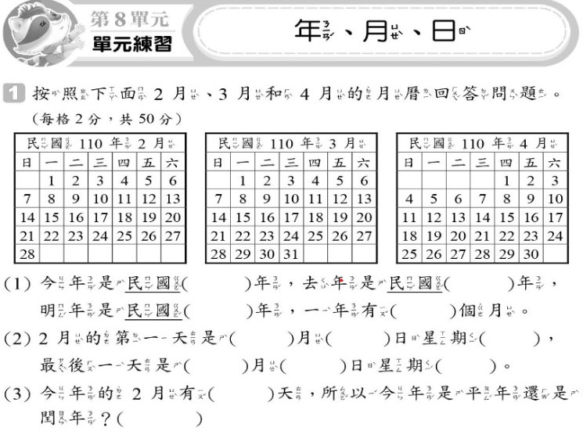
類題練習

Slide 10
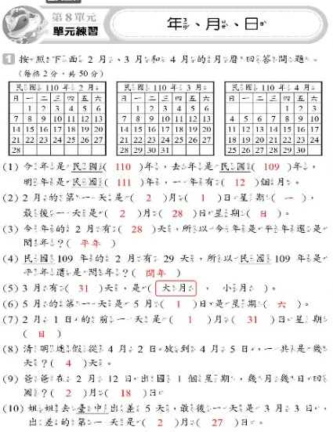
答案

Slide 11
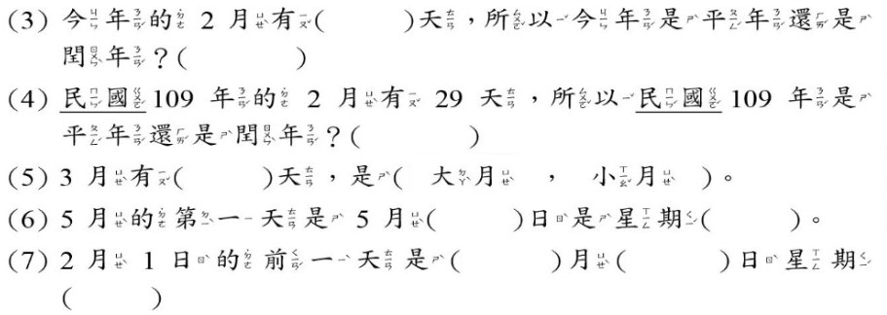
類題練習

Slide 12
答案

Slide 13
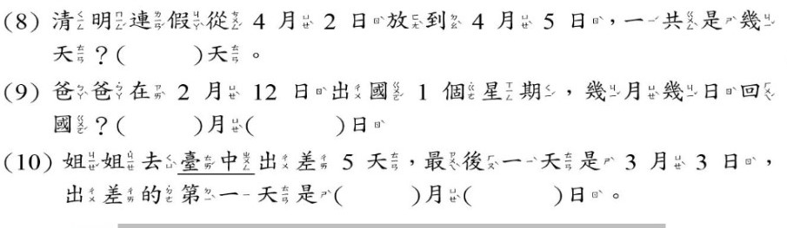
類題練習

Slide 14
答案

Slide 15
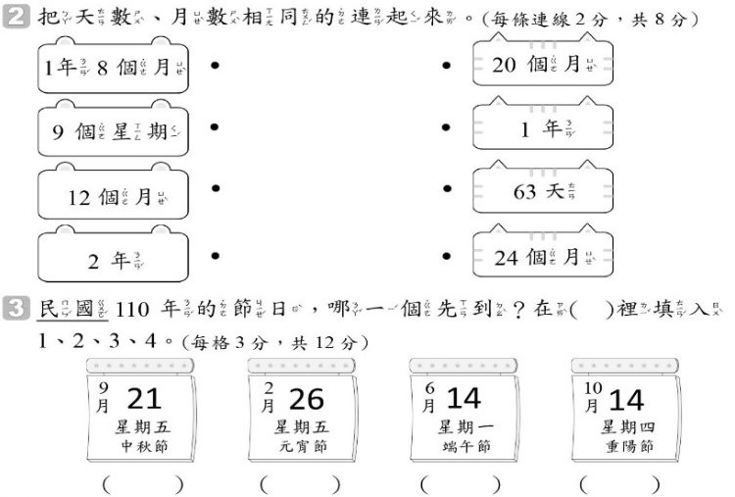
類題練習

Slide 16
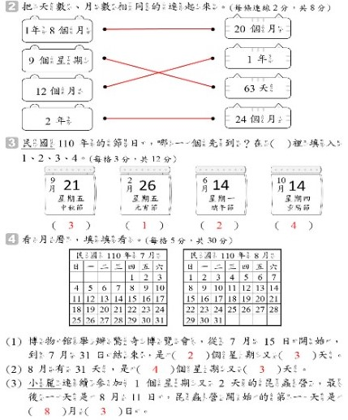
答案

Slide 17
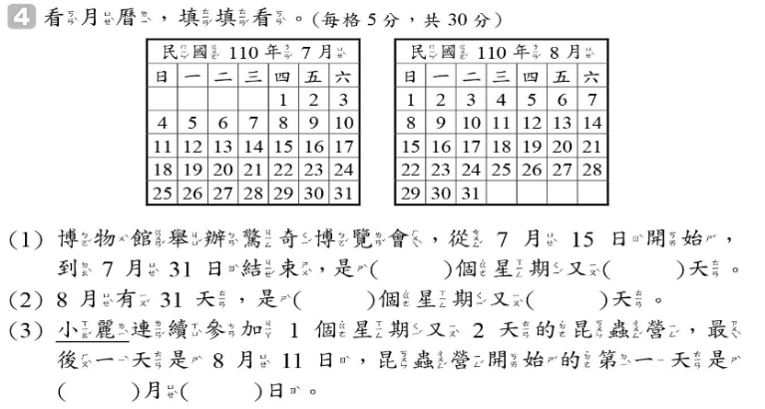
類題練習

Slide 18
答案

Slide 19
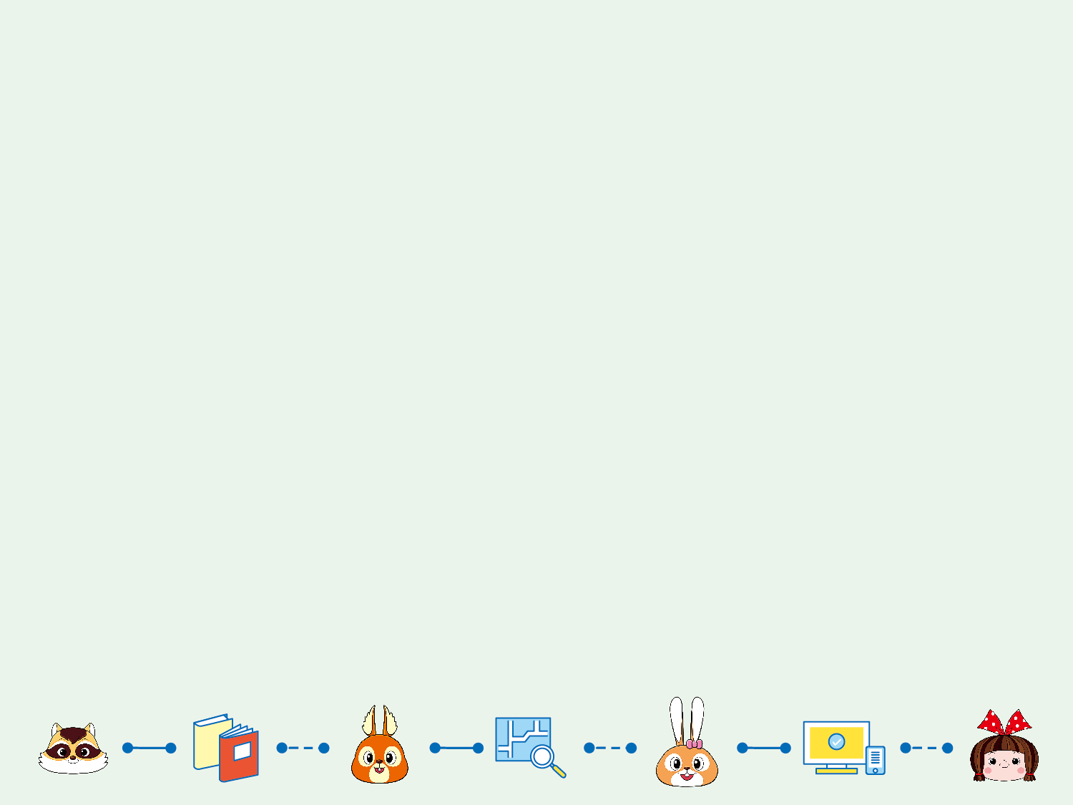
下課了！

